Slide 1
Муниципальное дошкольное образовательное учреждение «Детский сад общеразвивающего вида с приоритетным осуществлением художественно – эстетического направления развития воспитанников №24» с. Журавского Новоселицкого муниципального округа Ставропольского края Краткосрочный познавательно – исследовательский ПРОЕКТ в средней группе «Гербарий. Осенние листья нашего села»
Воспитатели: Камышова Г.И.
Дубейко О.Г.
2021 год

Slide 2
Мир природы удивителен и прекрасен. Однако не все способны видеть эту красоту: многообразие цвета, форм, разнообразие красок неба, листьев, воды. Умение «смотреть» и «видеть», «слушать» и «слышать» не развивается само собой, не даётся от рождения, а воспитывается.

Slide 3
Цель проекта: создание гербария осенних листьев деревьев территории детского сада и села Журавского.

Slide 4
Задачи проекта: 1. Познакомить детей с гербарием (сбор, засушка, оформление). 2. Расширить представления детей о деревьях, растущих на территории нашего детского сада и села Журавского. 3. Приобщить дошкольников к процессу познания. 4. Развивать наблюдательность, память, связную речь. 5. Развивать творческие способности ребёнка через формирование экологических знаний.

Slide 5
Ожидаемые результаты проекта для детей: - дети станут более инициативными в изучении растений, научатся осознанно задавать вопросы, рассуждать и находить ответы из наблюдений, исследований; - дети запомнят названия деревьев и смогут узнавать их по листьям; - дошкольники получат новые знания о видах деревьев, а также возможность проявлять большую активность, любознательность, самостоятельность, инициативу в действиях.

Slide 6
для педагогов: - пополнение предметно-развивающей среды группы дидактическими играми и материалом по экологическому воспитанию; - создание условий, обеспечивающих эффективное использование гербария; - расширить свои возможности для развития педагогического творчества, достижения образовательных результатов за счет применения продуктивных, исследовательских, творческих методик, повышение уровня сплоченности детей; - совершенствование компетентности педагогических кадров образовательного учреждения в вопросах экологического воспитания дошкольников, повышения качества педагогического труда.

Slide 7
для родителей:
- получение методических рекомендаций по развитию у детей познавательно-исследовательских способностей;
- повышение уровня педагогических знаний родителей по данной теме;
- проявляют интерес к дальнейшему сотрудничеству с детским садом и развитию детей.

Slide 8
Этапы реализации проекта
Подготовительно-проектировочный этап
Практический этап
Обобщающе - результативный этап
Презентация проекта

Slide 9
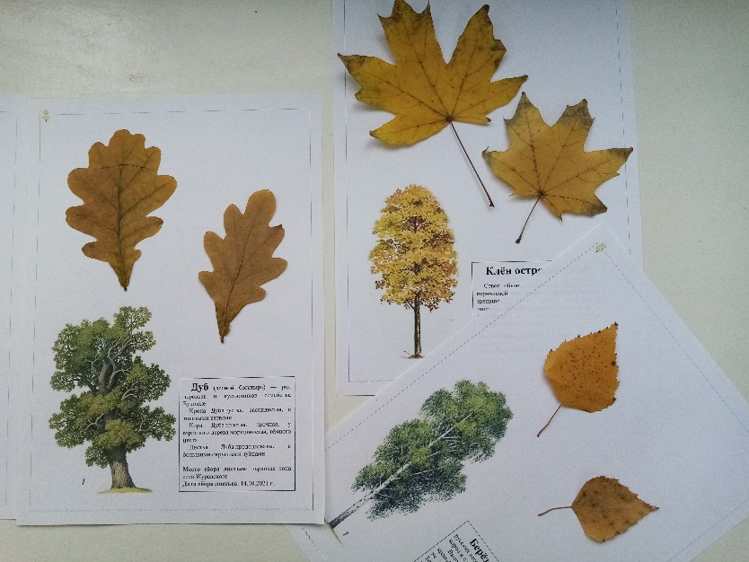
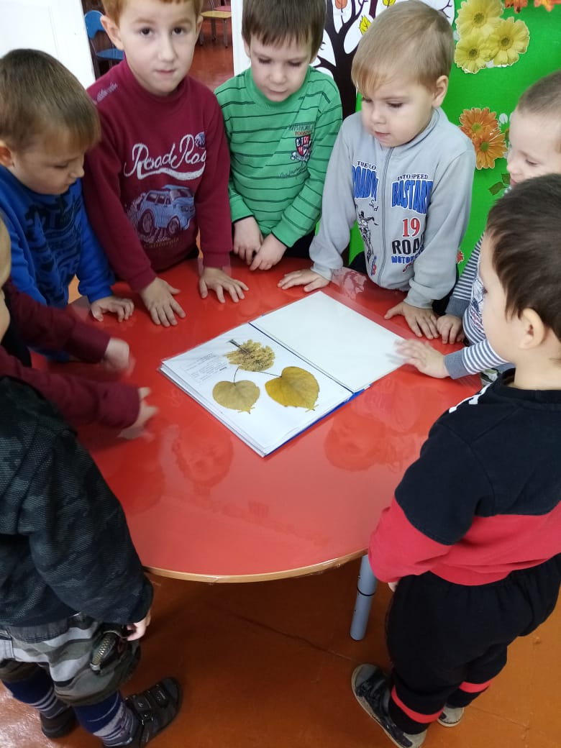
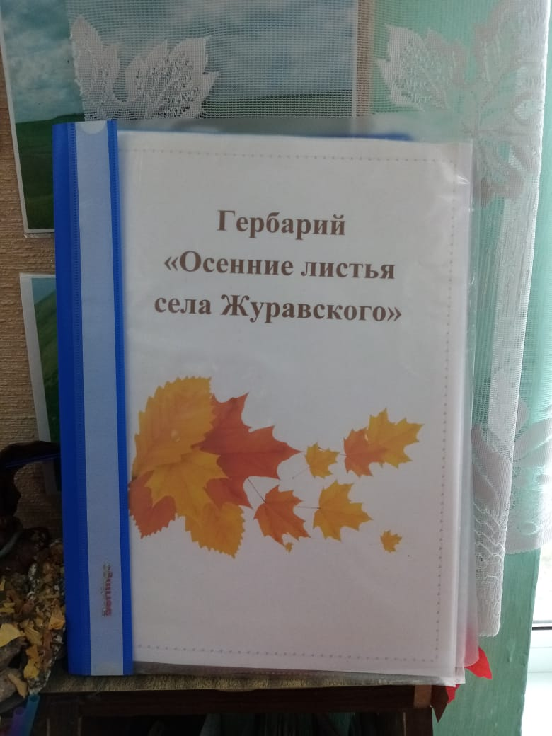
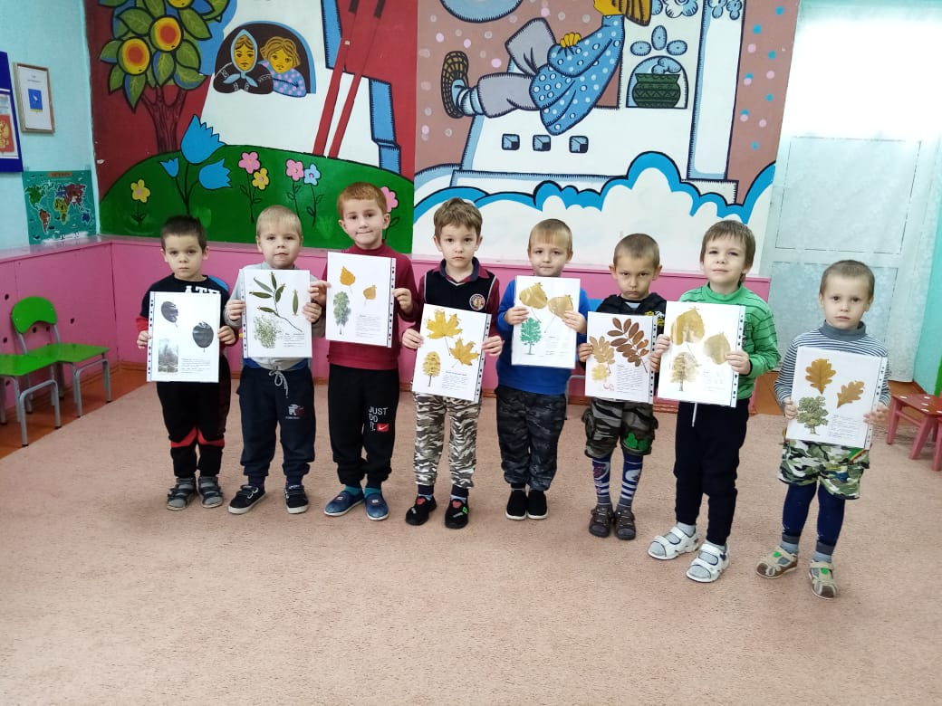
Продукт проектной деятельности
Альбом «Гербарий. Осенние листья нашего села»

Slide 10
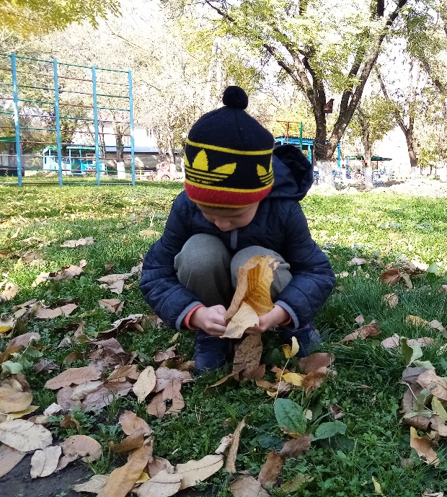
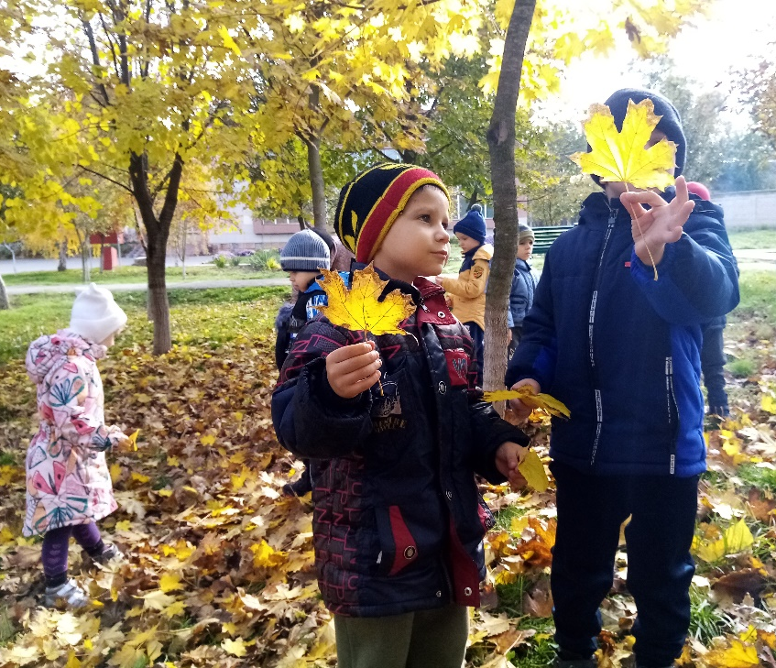
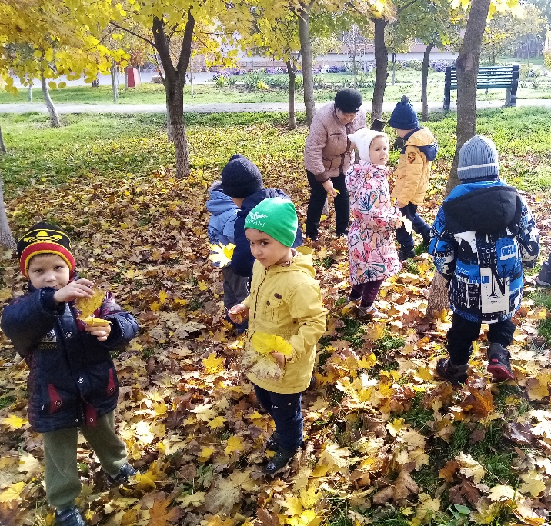
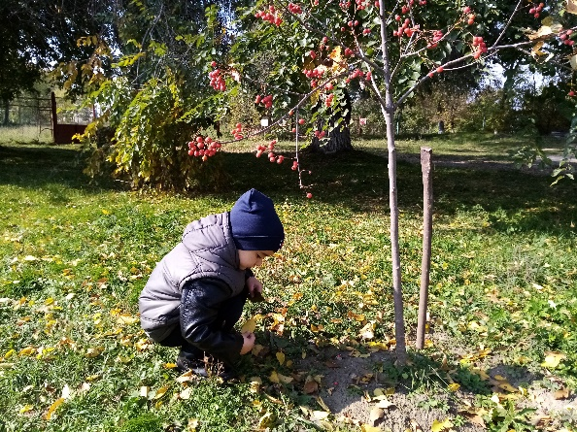
Целевая прогулка по территории детского сада и
экскурсия в парк села Журавского
(сбор осенних листьев)

Slide 11
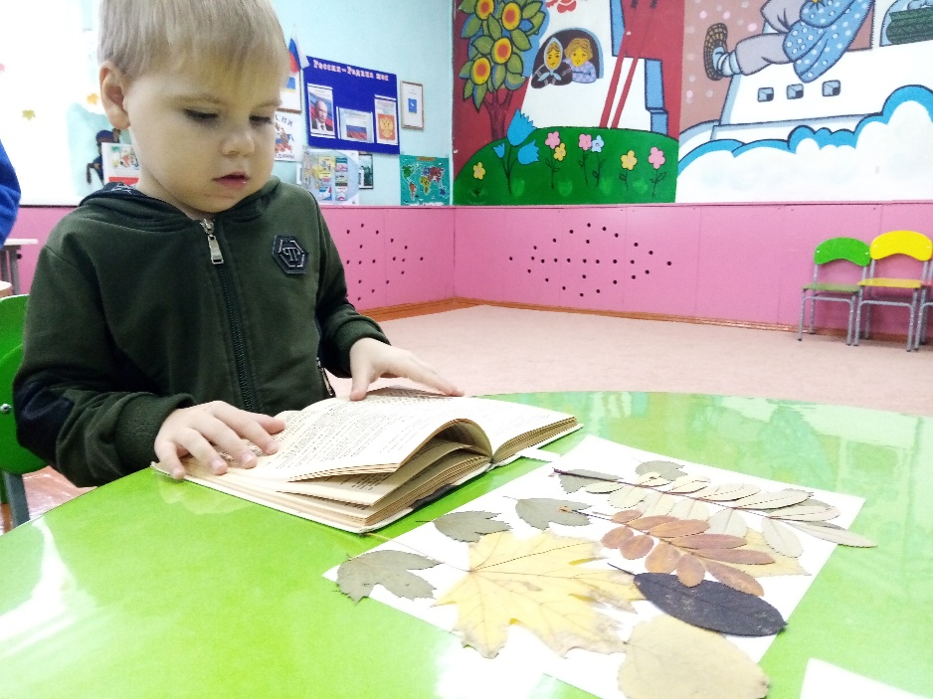
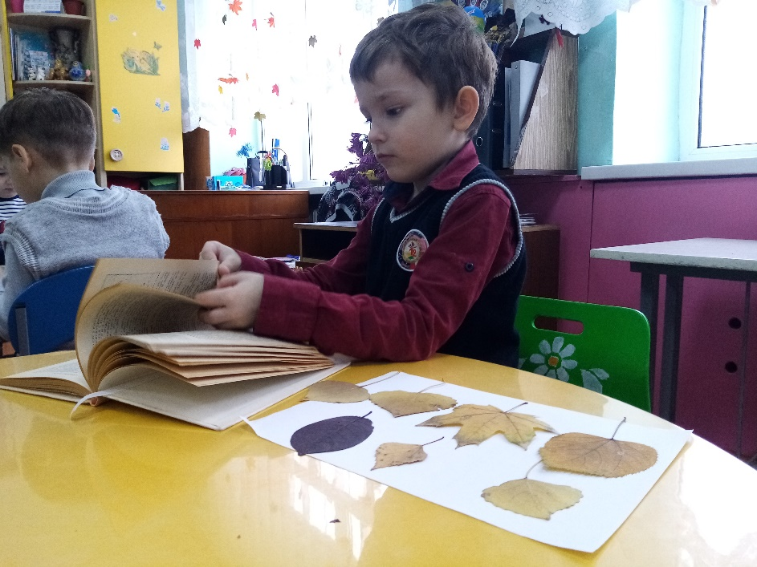
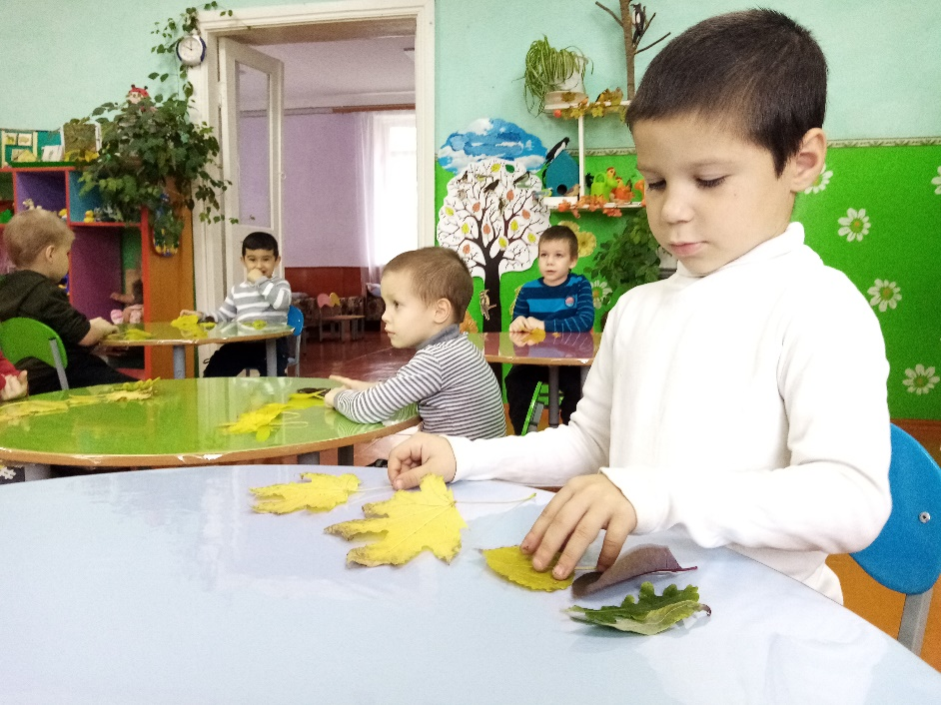
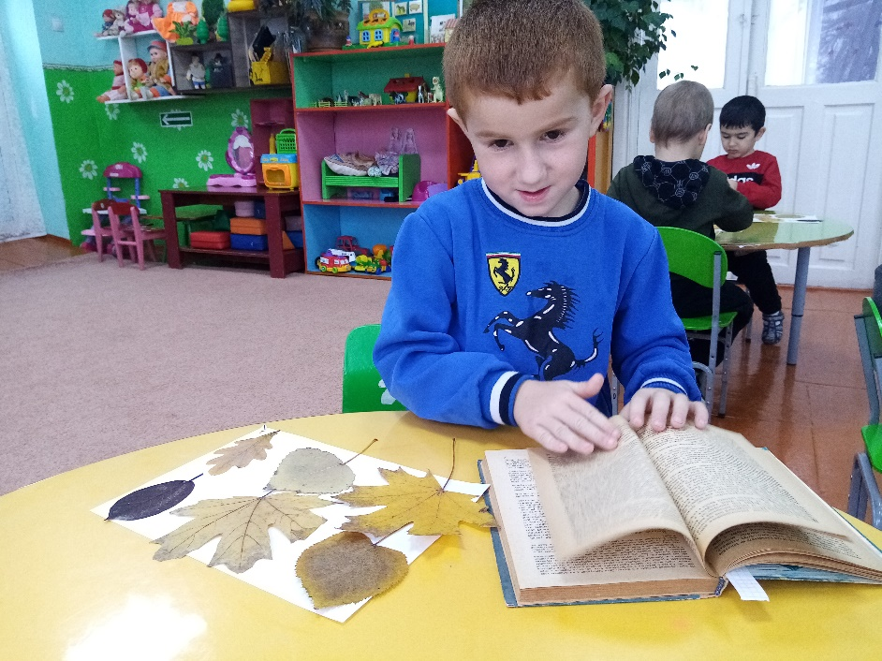
Засушивание листьев

Slide 12
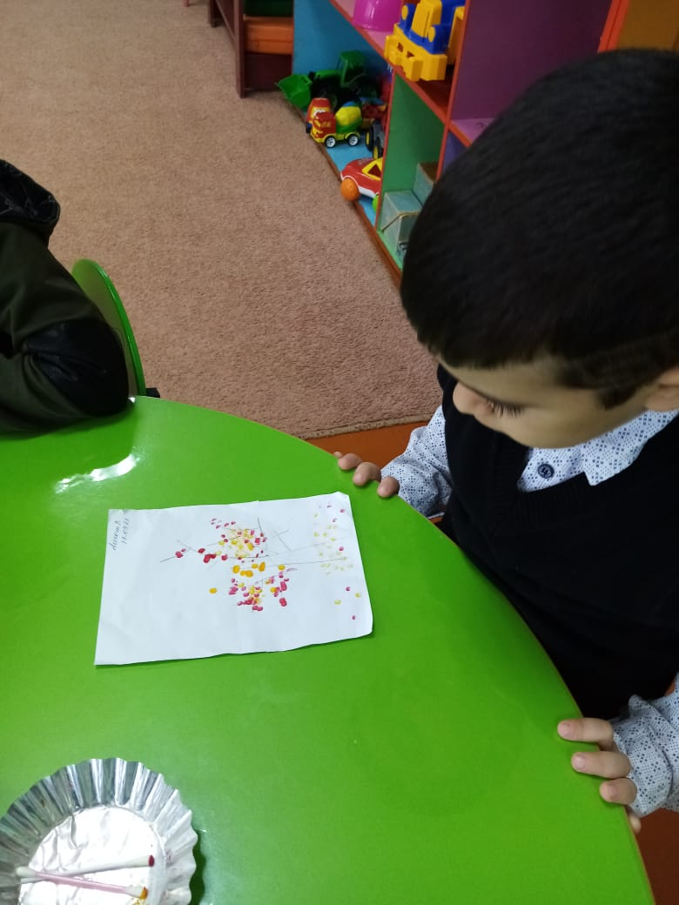
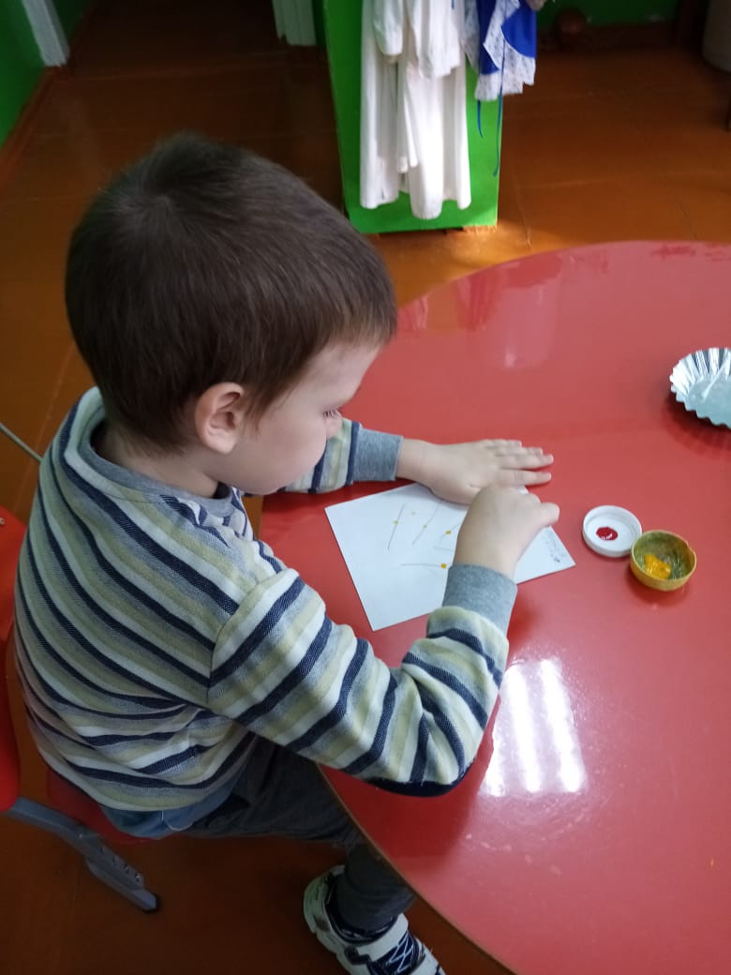
Проведение НОД по изобразительной деятельности «Осеннее дерево»

Slide 13
Организация познавательно-исследовательской деятельности «Лаборатория Осени»

Slide 14
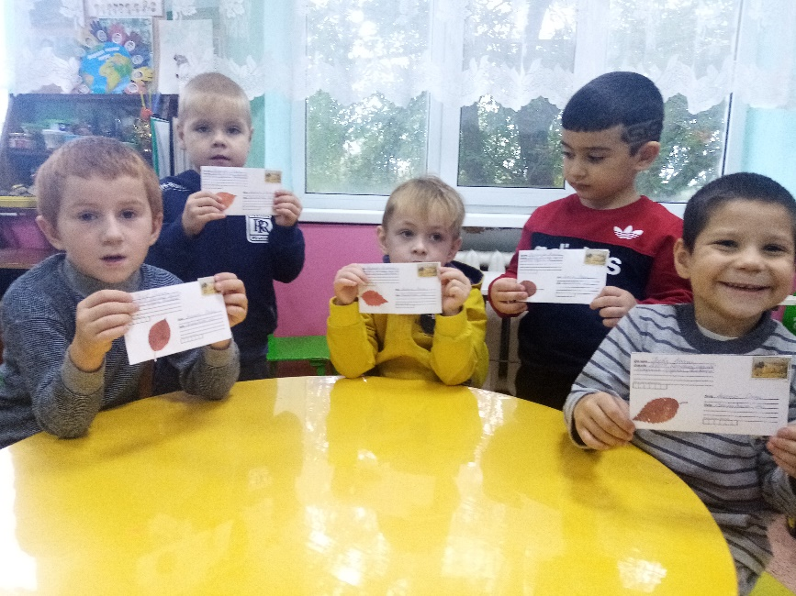
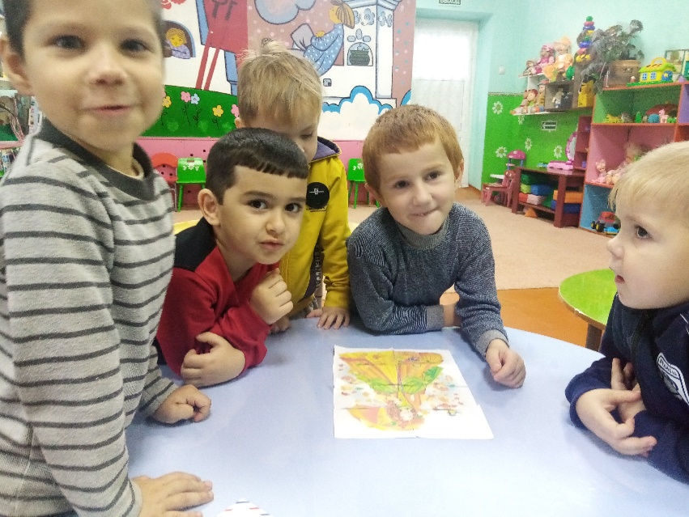
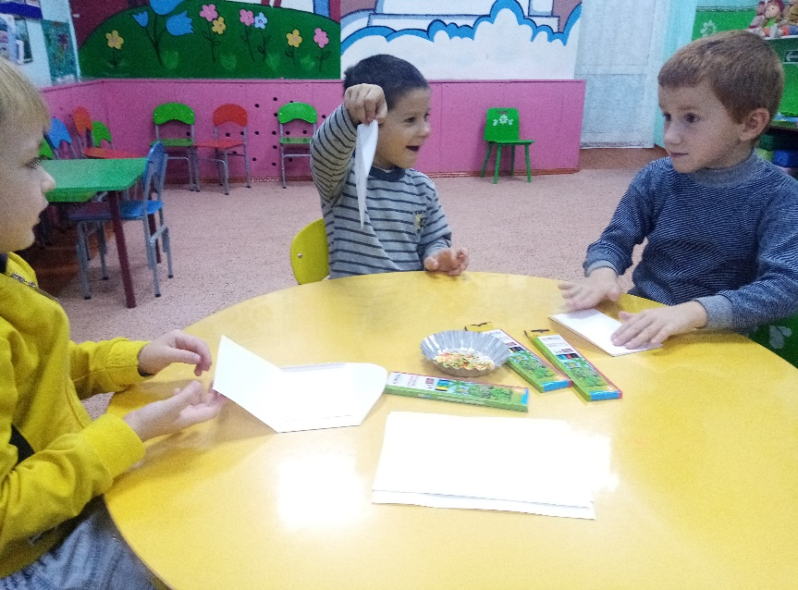
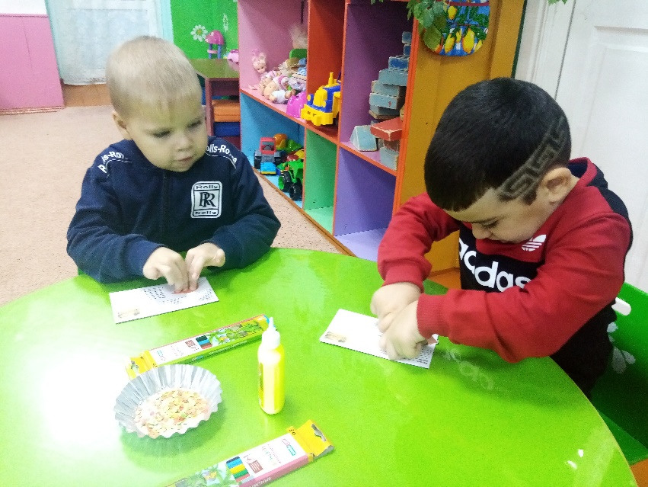
НОД по аппликации «Письмо Осени»

Slide 15
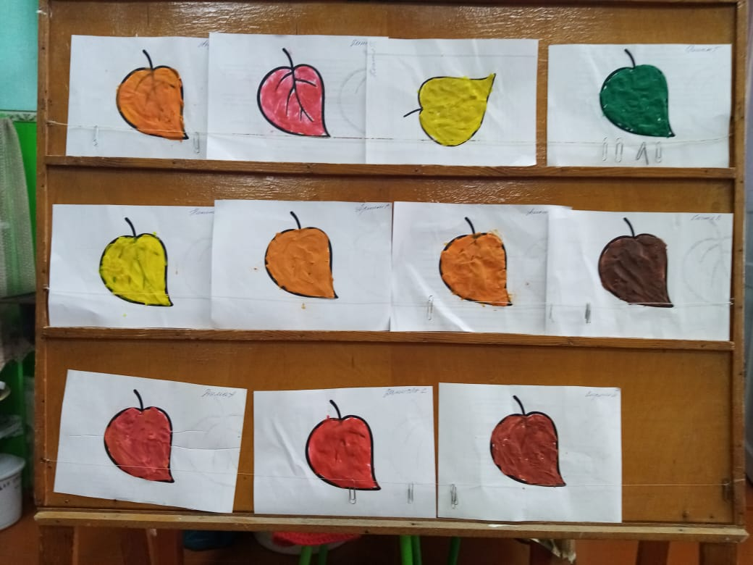
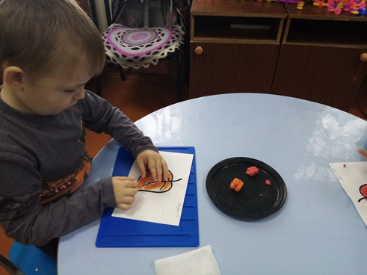
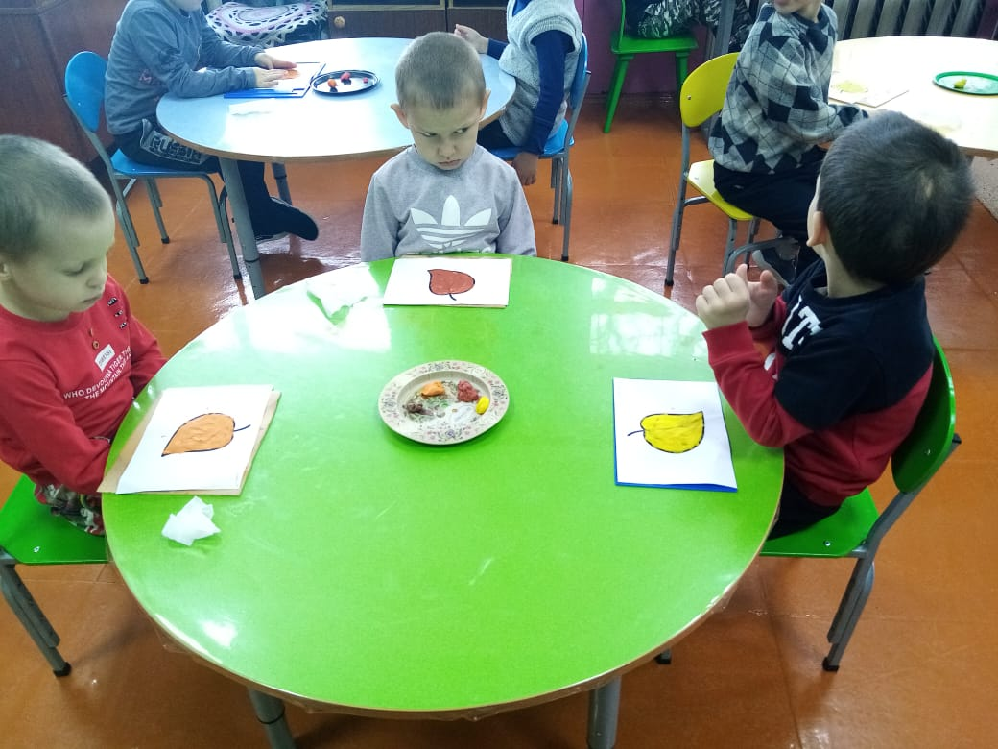
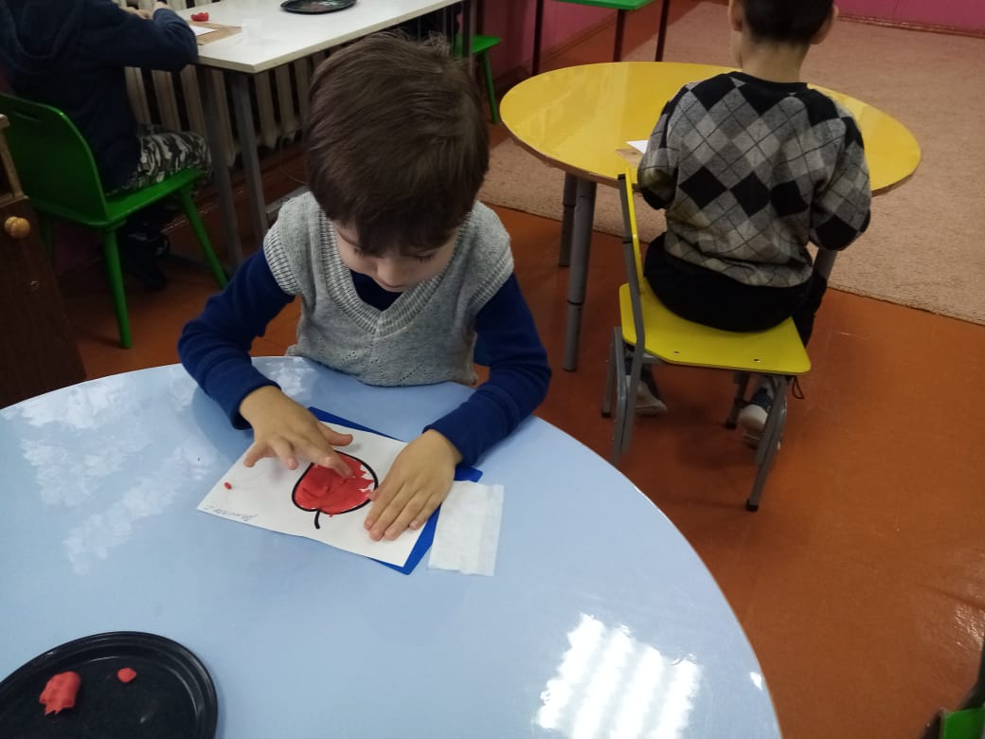
НОД по лепке «Осенние листья»

Slide 16
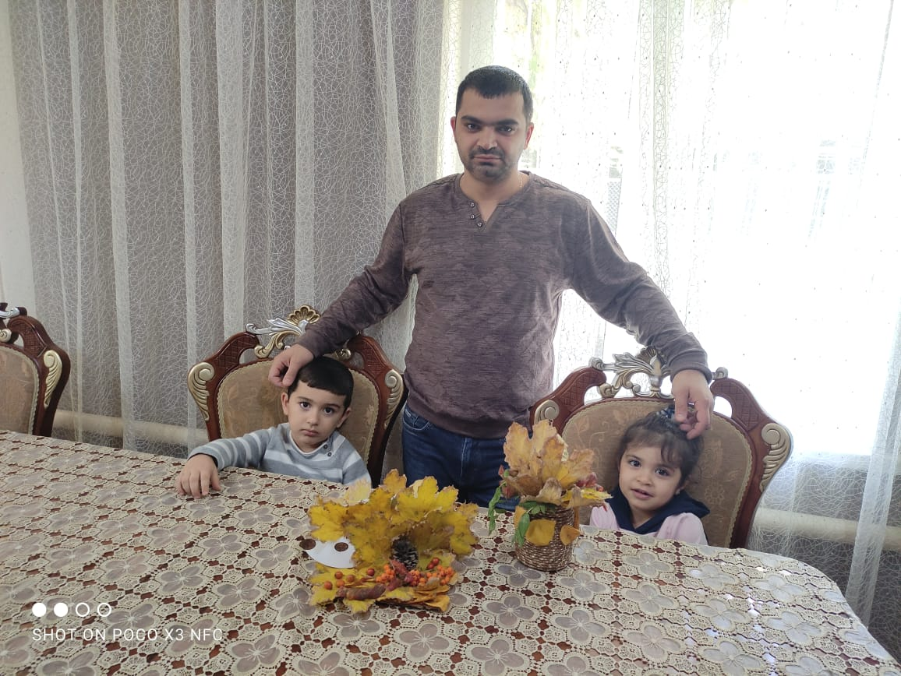
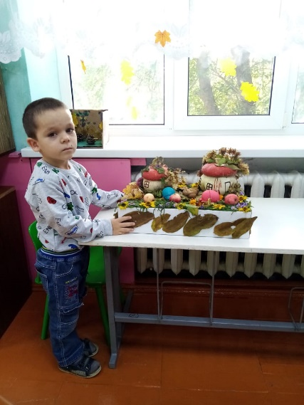
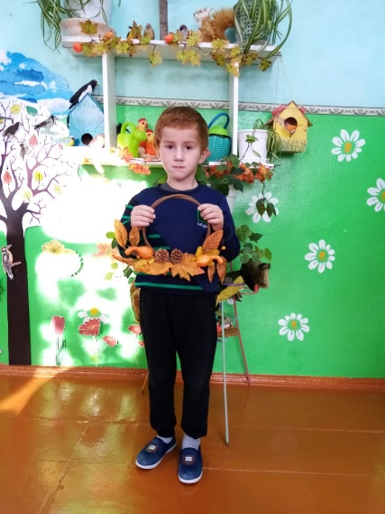
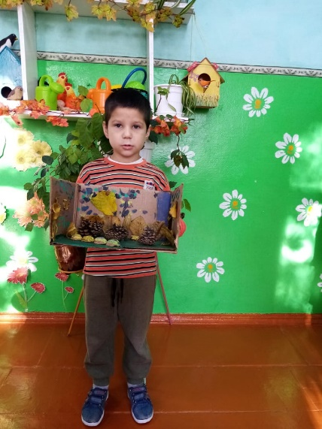
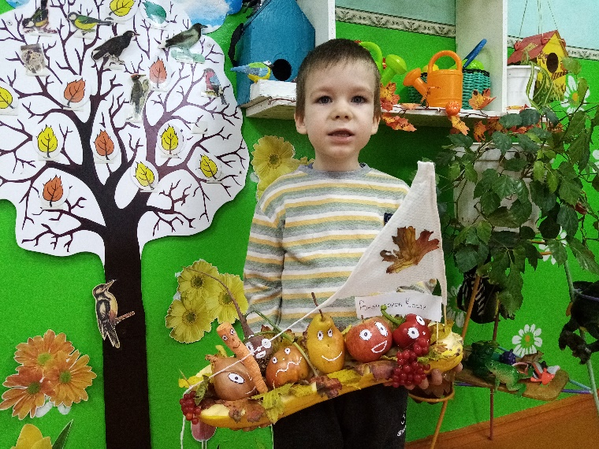
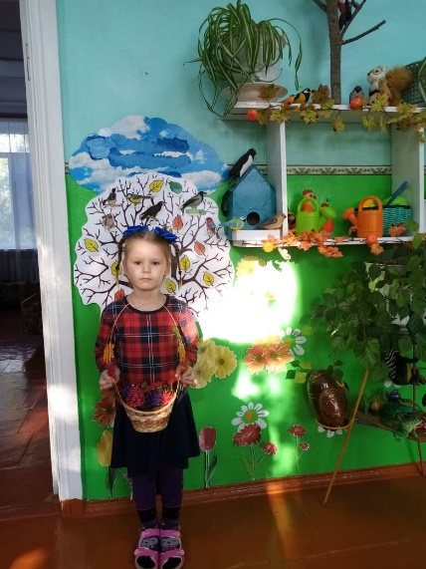
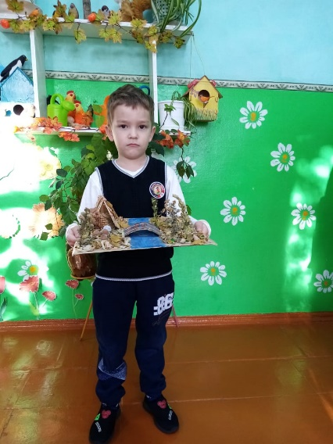
Поделки из природного материала
«Осенние фантазии»

Slide 17
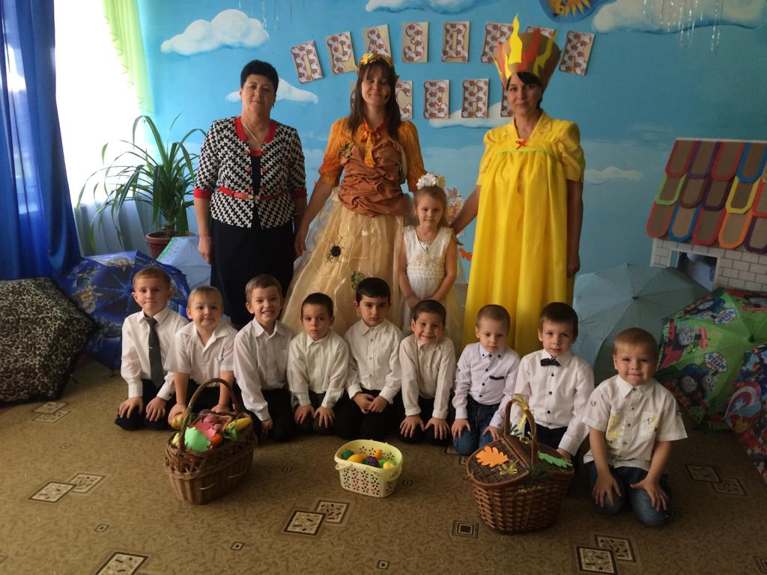
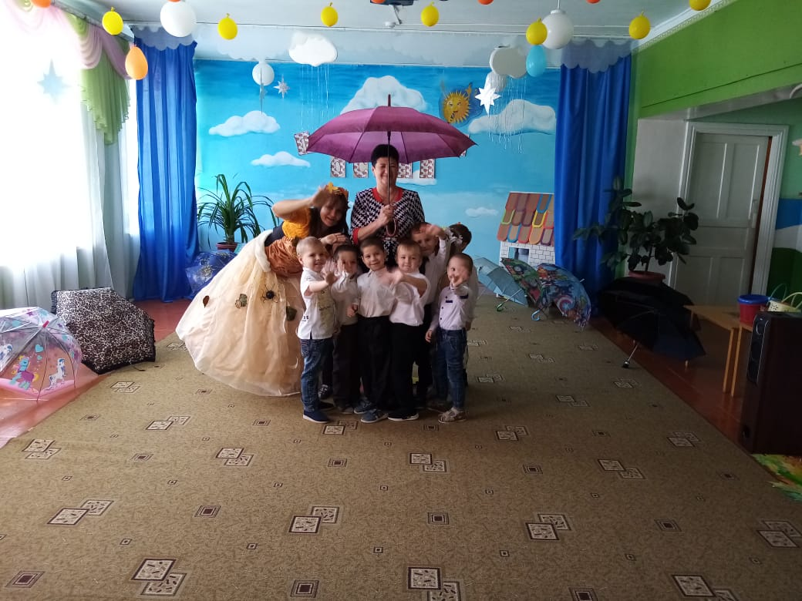
Развлечение «Золотая осень»

Slide 18
Литература
Кобзева Т. Г., Холодова И. А., Александрова Г. С. Организация деятельности детей на прогулке. Средняя группа / авт. сост. Т. Г. Кобзева, И. А. Холодова, Г. С. Александрова. – Изд. 2-е.-Волгоград: Учитель, 2013. -330 с.
Лыкова И. А. Изобразительная деятельность в детском саду: планирование, конспекты занятий, методические рекомендации. Средняя группа. – М.: «КАРАПУЗ-ДИДАКТИКА», 2006. – м144 с., 16 л. вкл.
Николаев С. Н. Юный эколог 2004г.
Комарова Т. С. Занятия по изобразительной деятельности.

